Slide 1


1 paskaita. Kintamieji, if sąlyga
1 LYGIS
2022

Slide 2
1 paskaita. Kintamieji, if sąlyga
Šiandien išmoksite
01
Kokie yra kintamųjų tipai, jų sudarymo taisyklės
04
Priimti duomenis iš vartotojo konsolės
02
Veiksmai su simbolių eilutėmis (String)
05
Sąlygos sakinius
03
Konvertuoti skirtingus duomenų tipus
06
Kodo komentavimo taisyklės

Slide 3
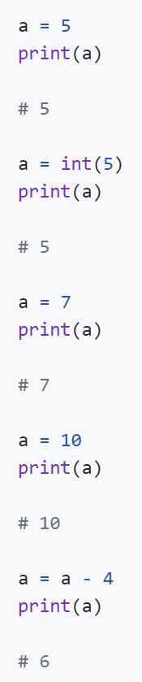
1 paskaita. Kintamieji, if sąlyga
Sveikieji skaičiai – Integer (int)
1

Slide 4
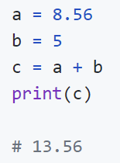
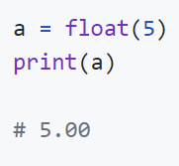
1 paskaita. Kintamieji, if sąlyga
Skaičiai su kableliu – float
1

Slide 5
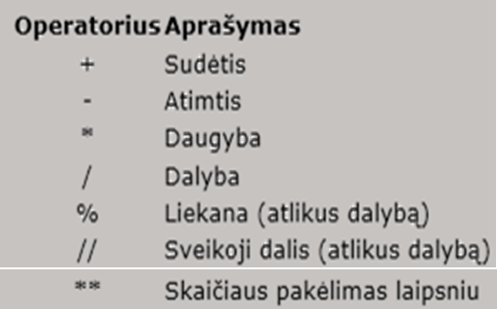
1 paskaita. Kintamieji, if sąlyga
Matematinių veiksmų operatoriai
1

Slide 6
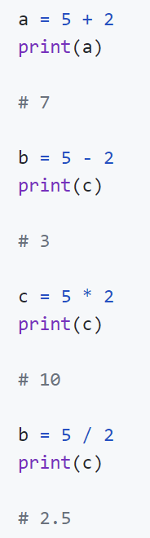
1 paskaita. Kintamieji, if sąlyga
Veiksmai su kintamaisiais
1

Slide 7
1 paskaita. Kintamieji, if sąlyga
Kintamųjų pavadinimų sudarymo taisyklės
Kintamųjų pavadinimai turi prasidėti raide arba pabraukimu, pvz:
_vardas
vardas
Likusioji kintamojo dalis gali būti sudaryta iš raidžių, skaičių ir pabraukimų:
pirmas1
antras_skaicius
_e5786
Pavadinimuose svarbios didžiosios ir mažosios raidės:
Vardas ir vardas būtų skirtingi kintamieji.
Kintamaisiais negali būti python raktiniai žodžiai:
'False', 'None', 'True', 'and', 'as', 'assert', 'async', 'await', 'break', 'class', 'continue', 'def', 'del', 'elif', 'else', 'except', 'finally', 'for', 'from', 'global', 'if', 'import', 'in', 'is', 'lambda', 'nonlocal', 'not', 'or', 'pass', 'raise', 'return', 'try', 'while', 'with', 'yield'
Python kalboje sudurtinius kintamųjų pavadinimus priimta sudarinėti taip:
first_block, vandens_temperatura
1

Slide 8
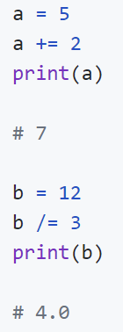
1 paskaita. Kintamieji, if sąlyga
Paprastesnis veiksmų atlikimas
1

Slide 9
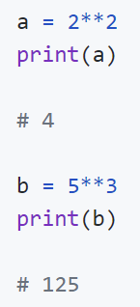
1 paskaita. Kintamieji, if sąlyga
Kėlimas laipsniu
1

Slide 10
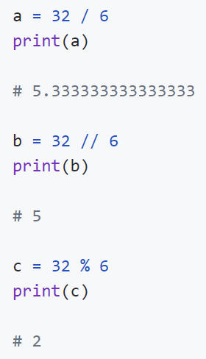
1 paskaita. Kintamieji, if sąlyga
Sveikojo skaičiaus ir liekanos paieška (div/mod)
1

Slide 11
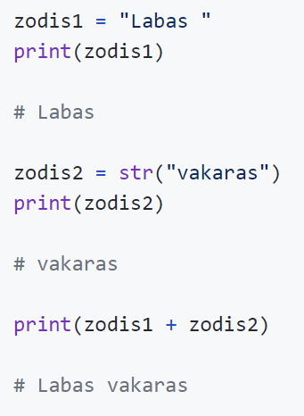
1 paskaita. Kintamieji, if sąlyga
Simbolių eilutės (String) tipas
1

Slide 12
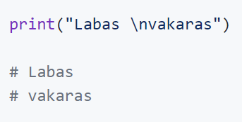
1 paskaita. Kintamieji, if sąlyga
Nauja eilutė
1

Slide 13

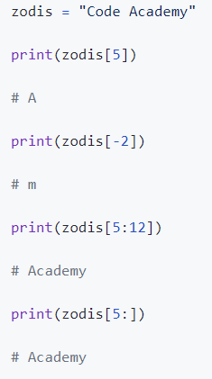
1 paskaita. Kintamieji, if sąlyga
Veiksmai su simbolių eilėmis (String) 1
1

Slide 14
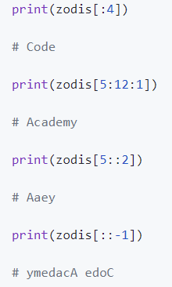
1 paskaita. Kintamieji, if sąlyga
Veiksmai su simbolių eilėmis (String) 2
1

Slide 15
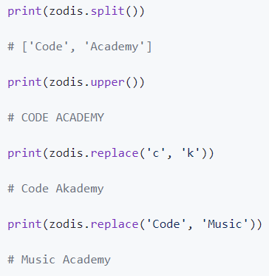
1 paskaita. Kintamieji, if sąlyga
Veiksmai su simbolių eilėmis (String) 3
1

Slide 16
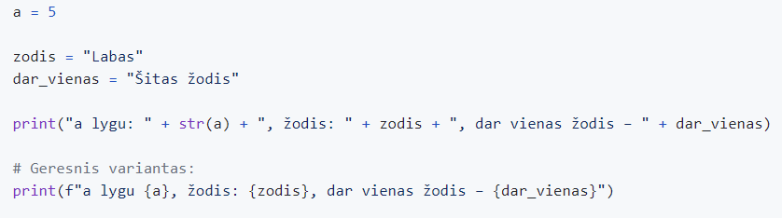
1 paskaita. Kintamieji, if sąlyga
Geras būdas formuoti stringus iš kintamųjų
1

Slide 17
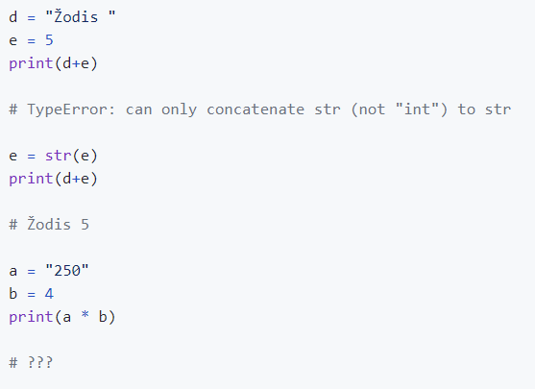
1 paskaita. Kintamieji, if sąlyga
Veiksmai su skirtingais tipais (konvertavimas)
1

Slide 18
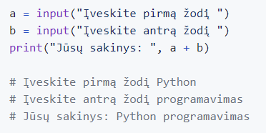
1 paskaita. Kintamieji, if sąlyga
String kintamųjų įvedimas ir išvedimas
1

Slide 19
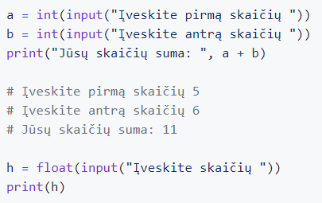
1 paskaita. Kintamieji, if sąlyga
Integer, float kintamųjų įvedimas ir išvedimas
1

Slide 20
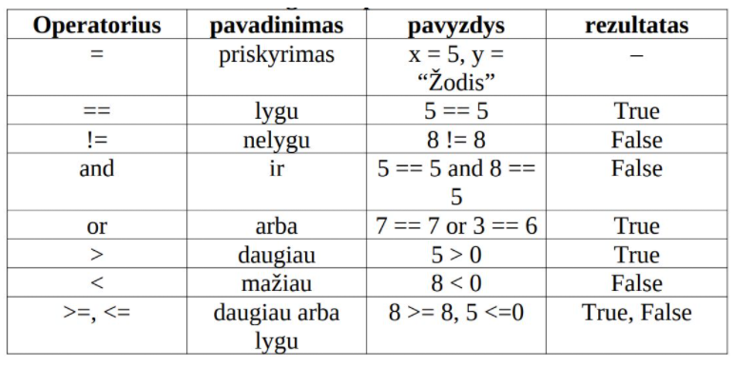
1 paskaita. Kintamieji, if sąlyga
Loginiai operatoriai
1

Slide 21
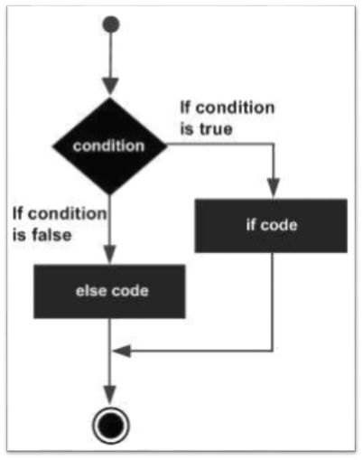
1 paskaita. Kintamieji, if sąlyga
IF sąlygos taikymas
1

Slide 22
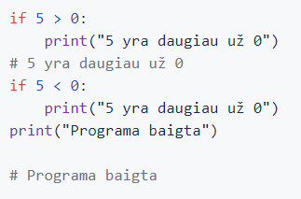
1 paskaita. Kintamieji, if sąlyga
Jeigu (IF) [sąlyga], tuomet [veiksmas]
1

Slide 23
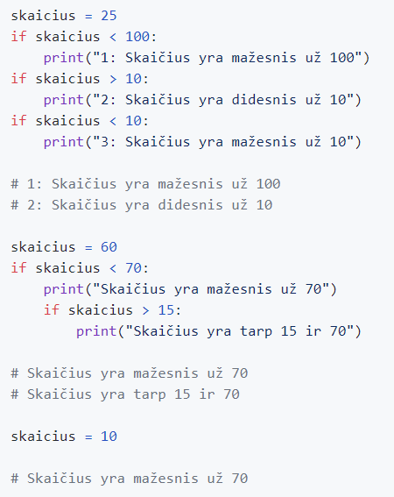
1 paskaita. Kintamieji, if sąlyga
Jeigu (IF) [sąlyga], tuomet [veiksmas]
1

Slide 24
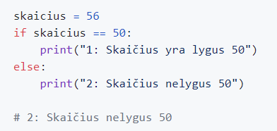
1 paskaita. Kintamieji, if sąlyga
Sąlyga ELSE (jei ne, tuomet)
1

Slide 25
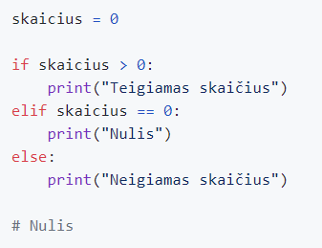
1 paskaita. Kintamieji, if sąlyga
Sąlyga ELIF (jei sąlyga netenkinama ir jei)
1

Slide 26
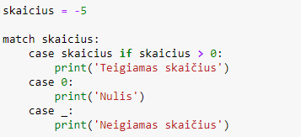
1 paskaita. Kintamieji, if sąlyga
Sąlyga match case (nuo Python 3.10 versijos)
1

Slide 27

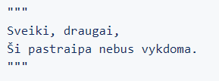
1 paskaita. Kintamieji, if sąlyga
Kodo komentavimas
Komentuota eilutė (PyCharm programoje – CTRL+/)
Komentuota pastraipa (Doctrings)
1

Slide 28
1 paskaita. Kintamieji, if sąlyga
Užduotis nr. 1
Parašyti programą, kuri:
Leistų įvesti skaičius a ir b (int arba float)
Išvestų į ekraną „a mažesnis už b“, jei taip yra
Išvestų į ekraną „a lygu b“, jei taip yra
Išvestų į ekraną „a didesnis už b“, jei taip yra
Patarimas: naudoti if, elif, else sąlygas
1

Slide 29

1 paskaita. Kintamieji, if sąlyga
Užduotis nr. 2
Parašyti programą, kuri su eilute "Zen of Python" darytų šiuos veiksmus:
Atspausdintų paskutinį antro žodžio simbolį
Atspausdintų pirmą trečio žodžio simbolį
Atspausdintų tik pirmą žodį
Atspausdintų tik paskutinį žodį
Atspausdintų visą frazę atbulai
Atskirtų žodžius ir juos atspausdintų
Žodį "Python" pakeistų į "Programming" ir atspausdintų naują sakinį
Patarimas: naudoti string karpymo įrankius, funkcijas split(), replace()
The Zen of Python:
1

Slide 30
1 paskaita. Kintamieji, if sąlyga
Užduotis nr. 2
Parašyti programą, kuri su eilute "Zen of Python" darytų šiuos veiksmus:
Atspausdintų paskutinį antro žodžio simbolį
Atspausdintų pirmą trečio žodžio simbolį
Atspausdintų tik pirmą žodį
Atspausdintų tik paskutinį žodį
Atspausdintų visą frazę atbulai
Atskirtų žodžius ir juos atspausdintų
Žodį "Python" pakeistų į "Programming" ir atspausdintų naują sakinį
Patarimas: naudoti string karpymo įrankius, funkcijas split(), replace()
1

Slide 31
1 paskaita. Kintamieji, if sąlyga
Užduotis nr. 3
Programoje išbandyti daugiau string funkcijų:
upper()
casefold()
capitalize()
count()
find()
ir t.t.
Visas jas galite rasti čia: https://www.w3schools.com/python/python_ref_string.asp
1

Slide 32
1 paskaita. Kintamieji, if sąlyga
Užduotis nr. 4
Parašyti programą, kuri:
Leistų įvesti pirmą skaičių
Leistų įvesti antrą skaičių
Paklaustų, kokį matematinį veiksmą reiktų atliktų
Atspausdintų rezultatą: pasirinktų skaičių suma, daugybą ar pan.
Patarimas: naudoti input(), if, print
1

Slide 33
1 paskaita. Kintamieji, if sąlyga
Namų darbas
Užbaigti klasėje nepadarytas užduotis
1

Slide 34
1 paskaita. Kintamieji, if sąlyga
String functions
https://www.w3schools.com/python/python_ref_string.asp
Visos built in string funkcijos
Naudinga informacija

